Slide 1
ASIA.-LA VUELTA AL MUNDO EN 885 JARDINES.-TAILANDIA.-King Rama IX Royal Park.-Santichaiprakan Park.-Princess Mother Memorial Park.-Railton Topiary Garden.-Romaneenart Park .-Saranrom Park
Selección de textos y fotografías por
JOSE ELIAS BONELLS

Slide 2
King Rama IX Royal Park.
Rama IX es el espacio verde más grande de Bangkok, con un hermoso jardín botánico, gran lago y jardines inspirados en países de todo el mundo. Construido en 1987 para celebrar el 60 cumpleaños del rey Bhumibol, una visita a este gran parque en las afueras de Bangkok es un buen descanso de la ciudad y, a pesar de todas las cosas interesantes que ver, sigue siendo sorprendentemente libre de turistas y ofrece una experiencia genuina de cómo lugareños pasan sus tardes libres.

Slide 3
El parque está abierto desde las 05:00 hasta las 18:00 todos los días, y la entrada cuesta 10 baht. Temprano por la mañana la mayoría de la gente está aquí para hacer ejercicio, y en las tardes familias y parejas jóvenes vienen a descansar en una de las esteras contratadas.
El mejor momento para venir es en diciembre, cuando el parque acoge un festival anual de la flor lujosa, pero incluso fuera de temporada hay mucho para mantenerse entretenido.
El parque se expone más de 200 acres y se tarda un par de horas para pasear y explorar. Está dividido en diferentes secciones con la pieza central del parque que se sienta en el borde de la laguna.

Slide 4
Un edificio de fecha que no se vería fuera de lugar en los primeros episodios de Star Trek con una aguja de oro que puede ser visto por todo el parque, que sirve como una galería en la celebración de la vida del Rey e incluye fotografías, pinturas e información sobre los proyectos reales. No hay mucho en inglés, pero la pantalla es fascinante, sin embargo, media hora de vagar alrededor le da un descanso con aire acondicionado del sol.
Algunos países, como Inglaterra y Japón, están representados en los jardines. El pabellón de madera que forma parte del jardín chino está escondido en un jardín amurallado, con un estanque de lirios y puentes en miniatura detrás de él.

Slide 5
El jardín de América se encuentra en un gran cúpula futurista y recuerda el desierto de Nevada, de arena con un montón de cactus. El jardín italiano está representado por fuentes ornamentales y setos bien cuidados, mientras que el jardín francés es el hogar de una impresionante columnata y una estatua que recuerda a las grandes obras de Rodin. Si desea obtener más información sobre las plantas de Tailandia, el gran jardín botánico cuenta con una gran variedad de hermosas flores y árboles, con orquídeas y plantas de interior que se encuentran en invernaderos inspirados coloniales. Asegúrese de revisar Thakon Traquia Pabellón en el centro de un estanque de loto, que es una representación de imagen perfecta de diseño clásico tailandés.

Slide 6
Además de explorar los jardines también existe la posibilidad de salir en el lago en las barcas de pedales de pato y cisne fiables, pero un poco gastadas que bordean el malecón.
Los que llegan temprano en la mañana puede unirse al público Tai-Chi o una clase de aeróbicos y también hay un gimnasio al aire libre con aparatos de gimnasia de la diversión conveniente para adultos y niños.
Si usted está buscando un enfoque más relajado a descubrir la visita al parque en el pequeño tren que transporta a los visitantes de las puertas de los sitios más populares y zonas de picnic.

Slide 7
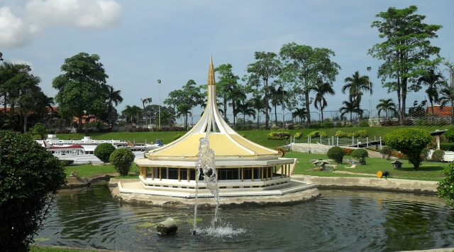
Notes:
King Rama IX Royal Park.-.

Slide 8
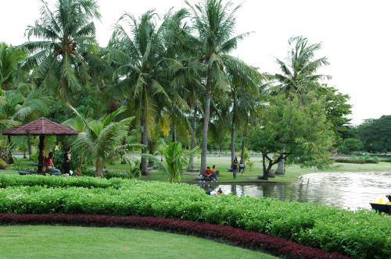
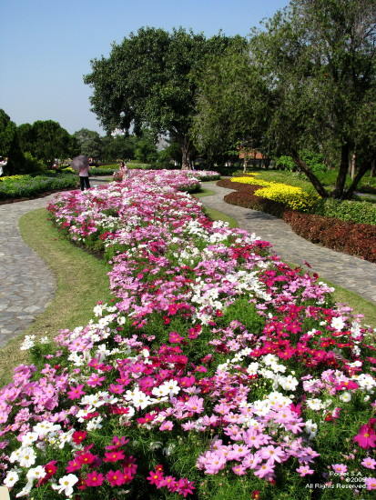
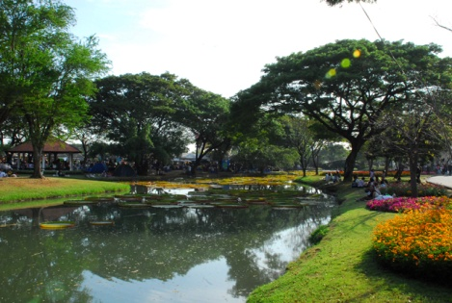
Notes:
King Rama IX Royal Park.-.

Slide 9
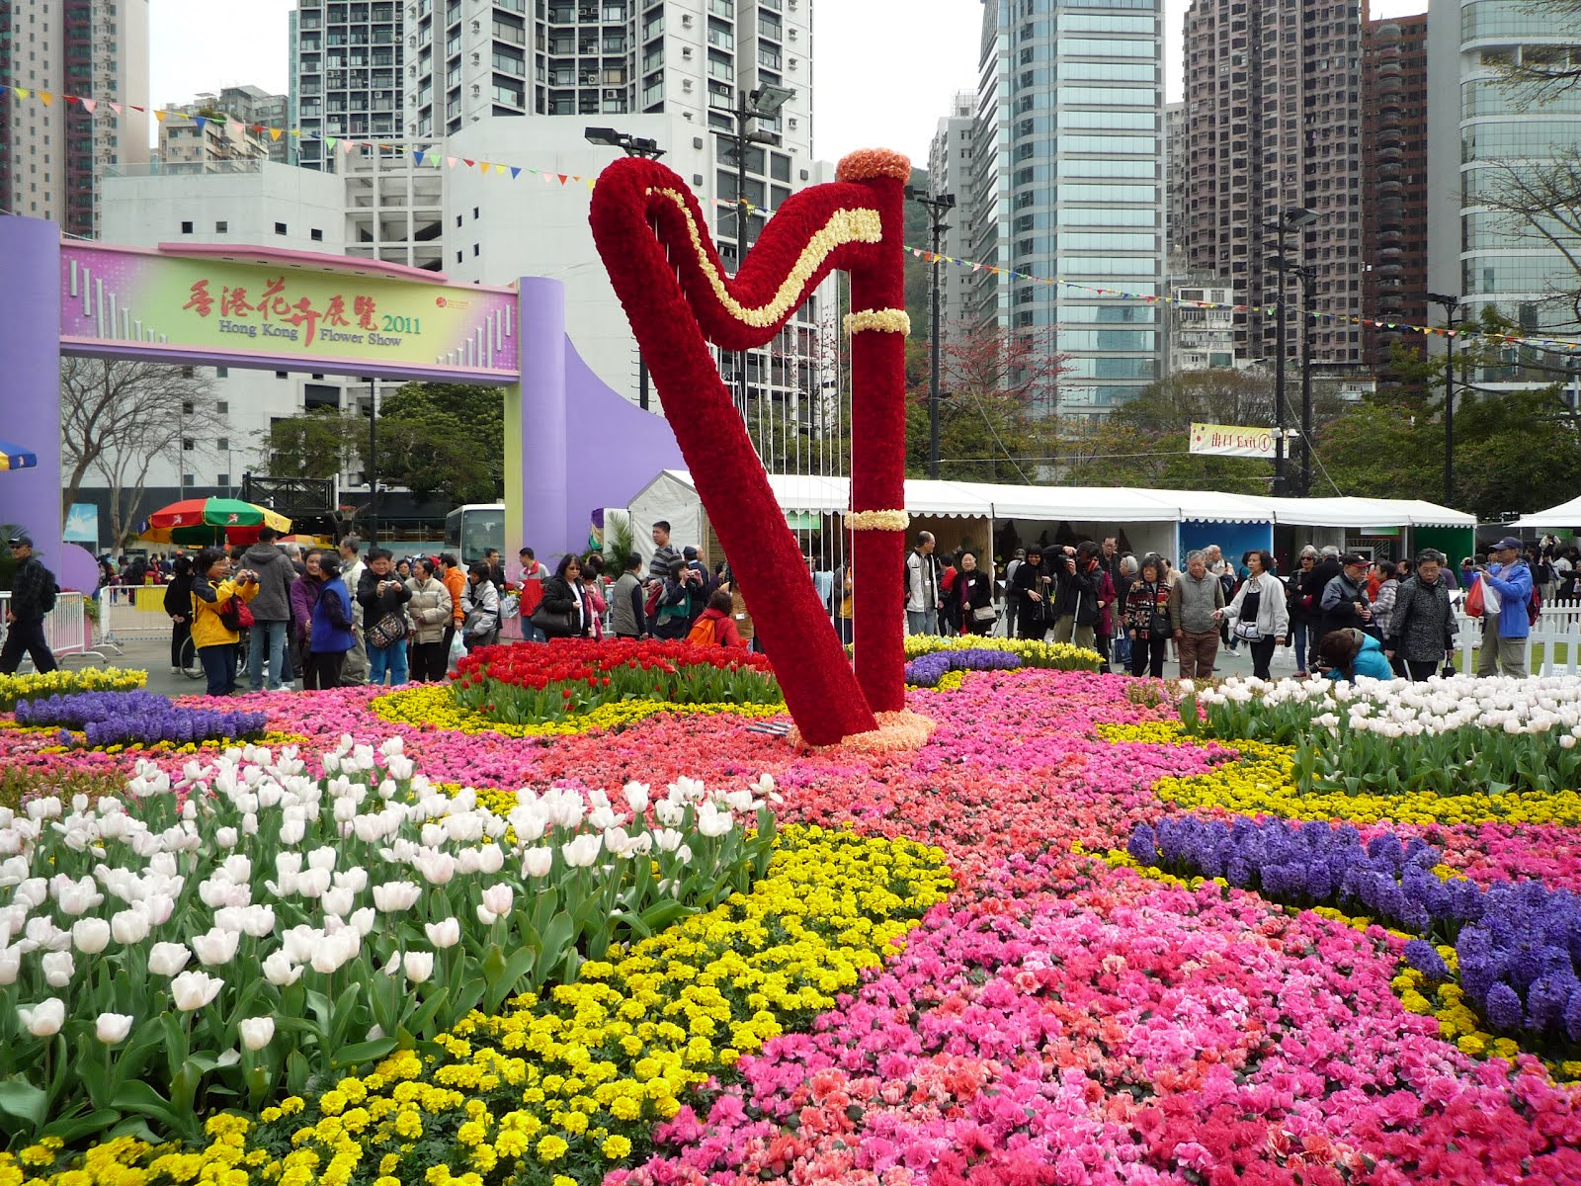
Notes:
Hay un montón de pequeños puestos de venta de helados y bebidas durante todo el parque, pero si usted está buscando algo más sustancial llegar aquí antes del almuerzo, cuando propietarios de los puestos se pueden encontrar en las entradas al parque, la venta de pollo, fideos y frutas a la parrilla.

Slide 10
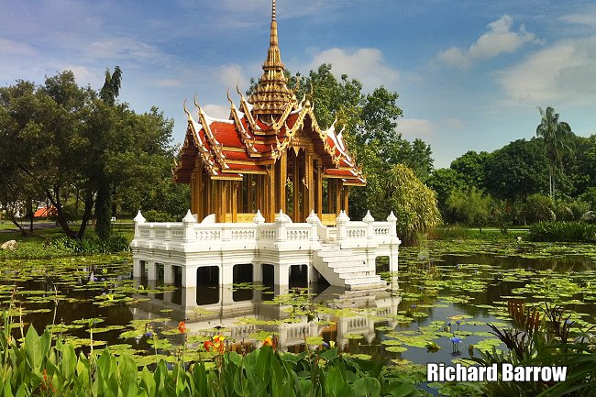
Notes:
King Rama IX Royal Park.-.

Slide 11
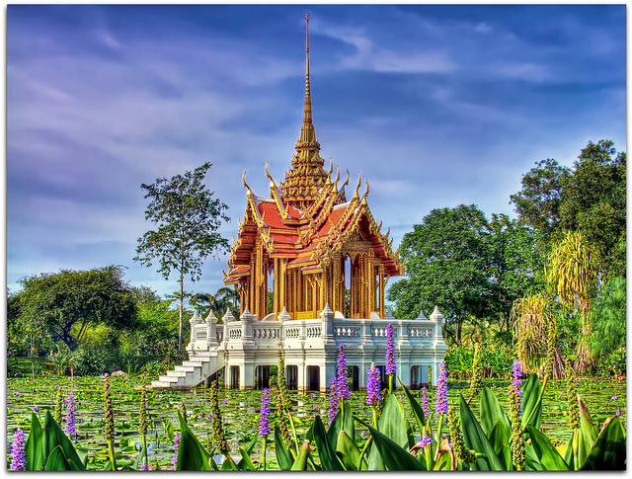
Notes:
King Rama IX Royal Park.-.

Slide 12
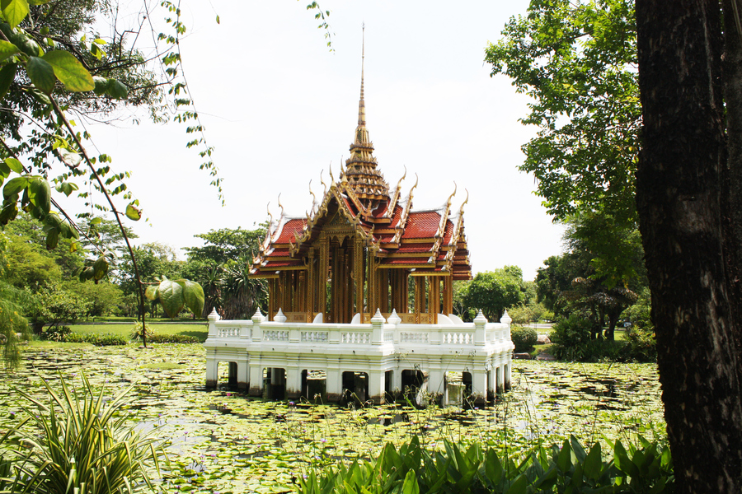
Notes:
King Rama IX Royal Park.-.

Slide 13
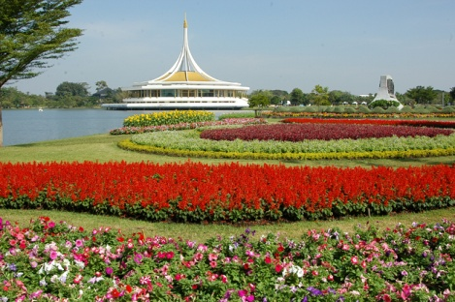
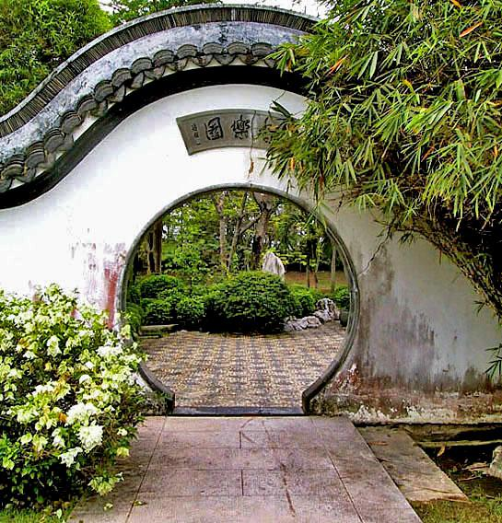
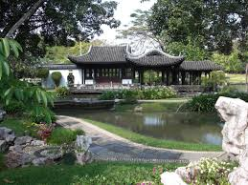
Notes:
King Rama IX Royal Park.-.

Slide 14
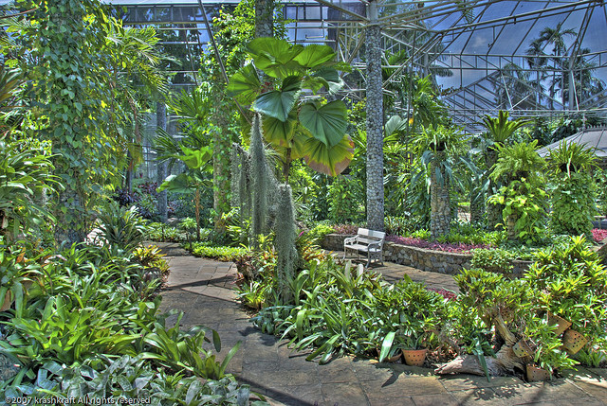
Notes:
King Rama IX Royal Park.-.

Slide 15
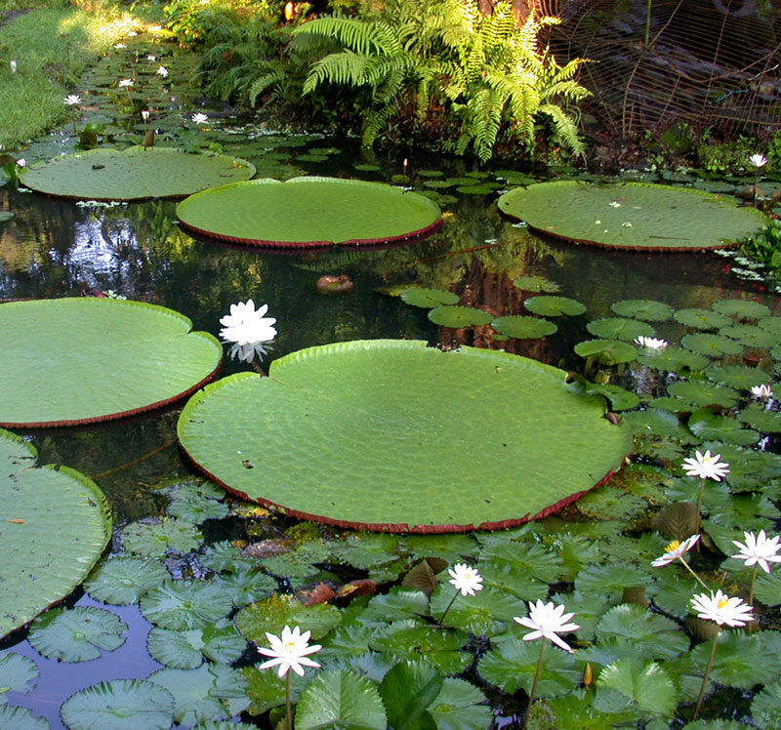
Notes:
King Rama IX Royal Park.-.

Slide 16
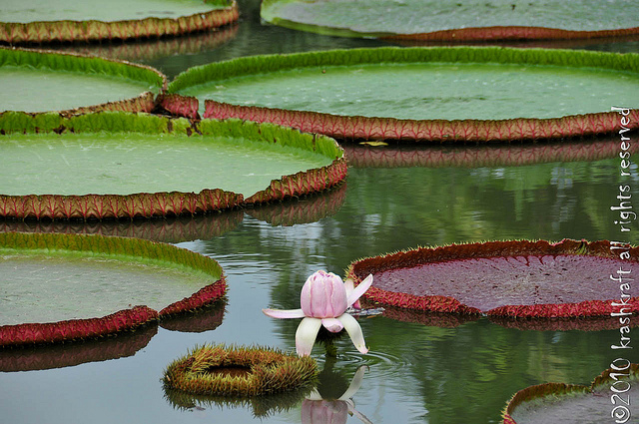
Notes:
King Rama IX Royal Park.-.

Slide 17
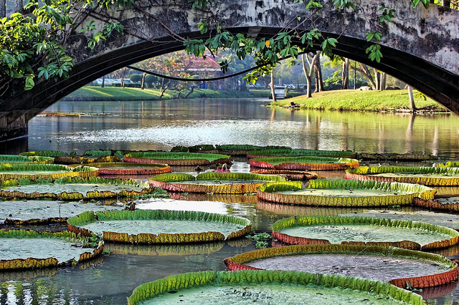
Notes:
King Rama IX Royal Park.-.

Slide 18
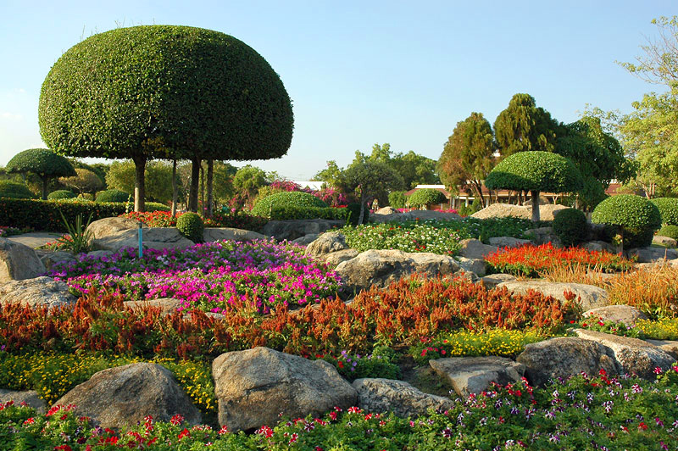
Notes:
King Rama IX Royal Park.-.

Slide 19
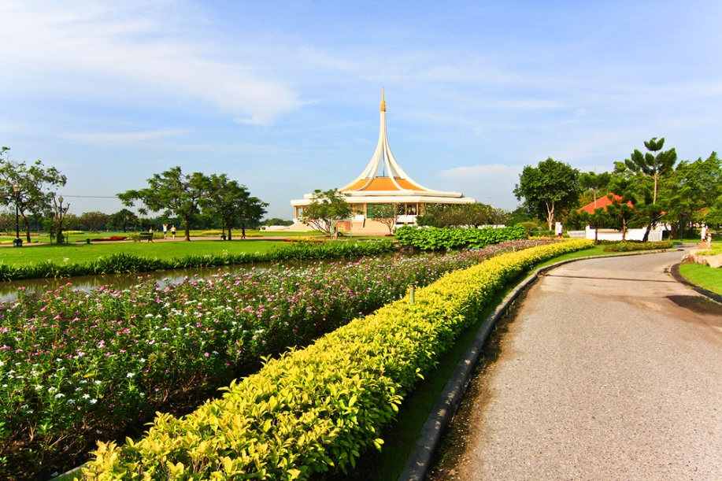
Notes:
King Rama IX Royal Park.-.

Slide 20
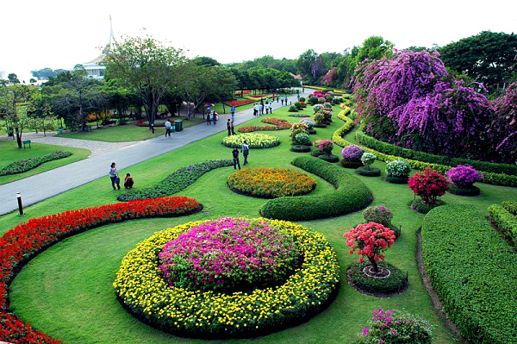
Notes:
King Rama IX Royal Park.-.

Slide 21
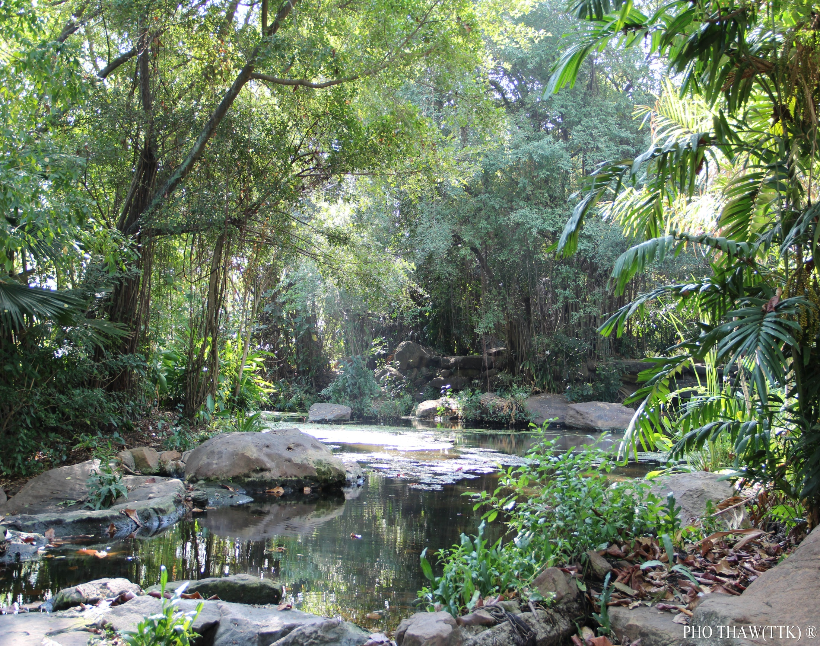
Notes:
King Rama IX Royal Park.-.

Slide 22
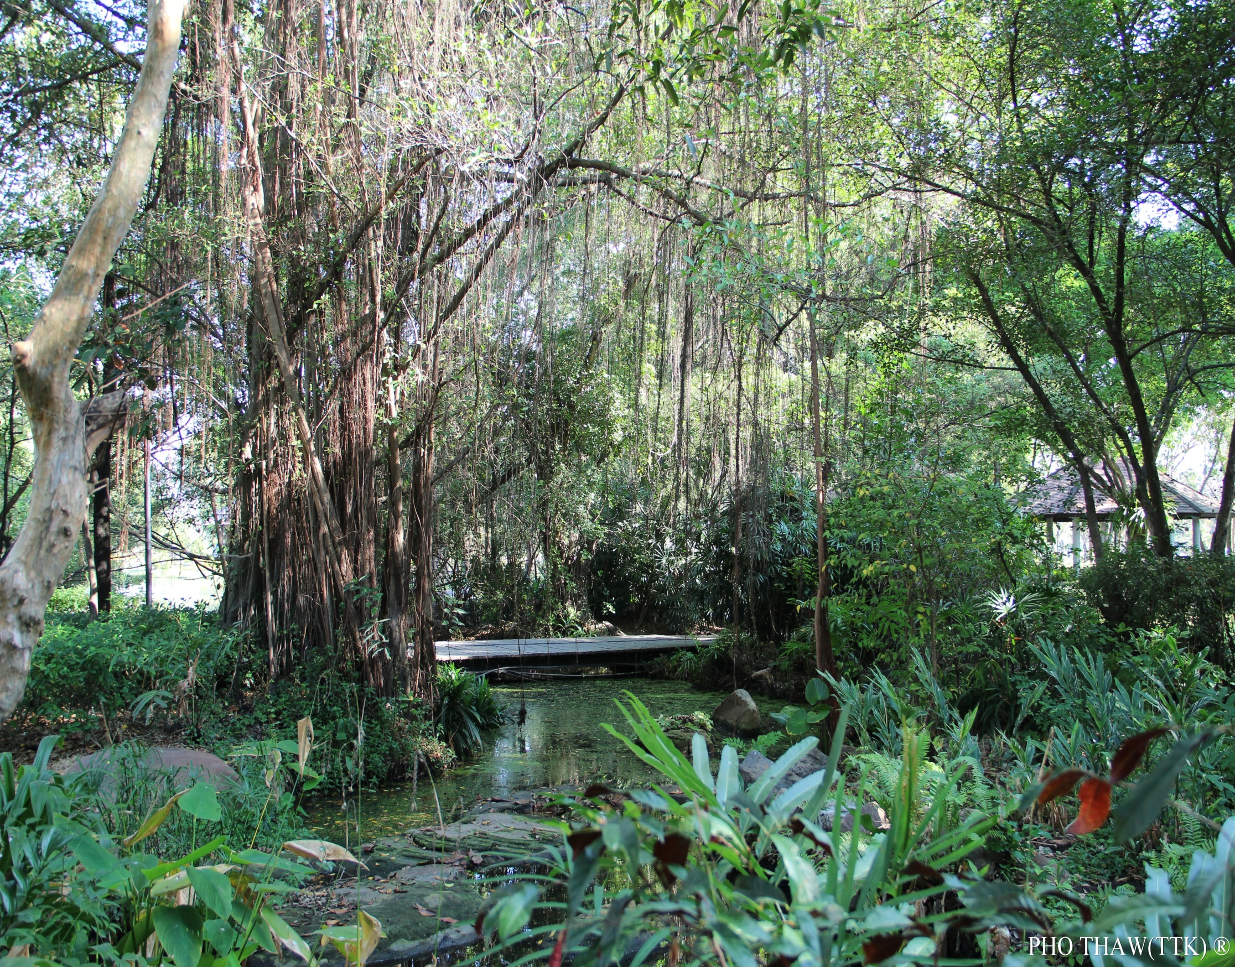
Notes:
King Rama IX Royal Park.-.

Slide 23
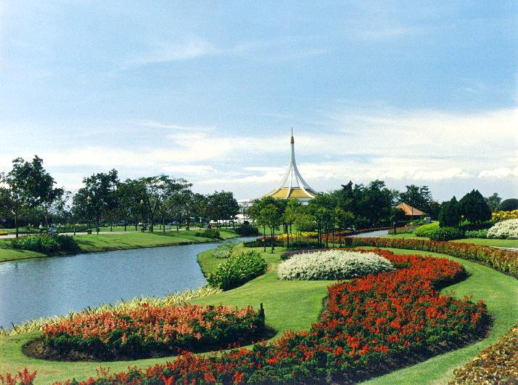
Notes:
King Rama IX Royal Park.-.

Slide 24
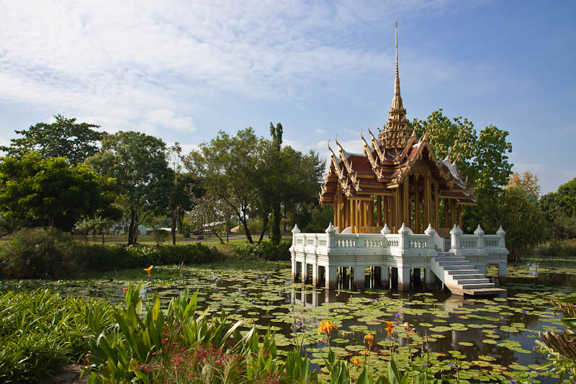
Notes:
King Rama IX Royal Park.-.

Slide 25
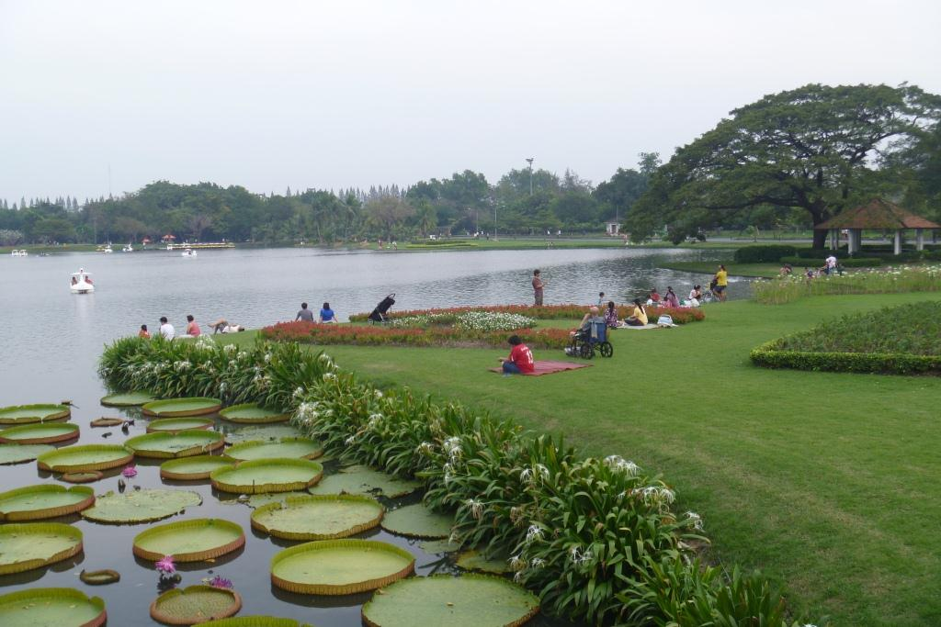
Notes:
King Rama IX Royal Park.-.

Slide 26
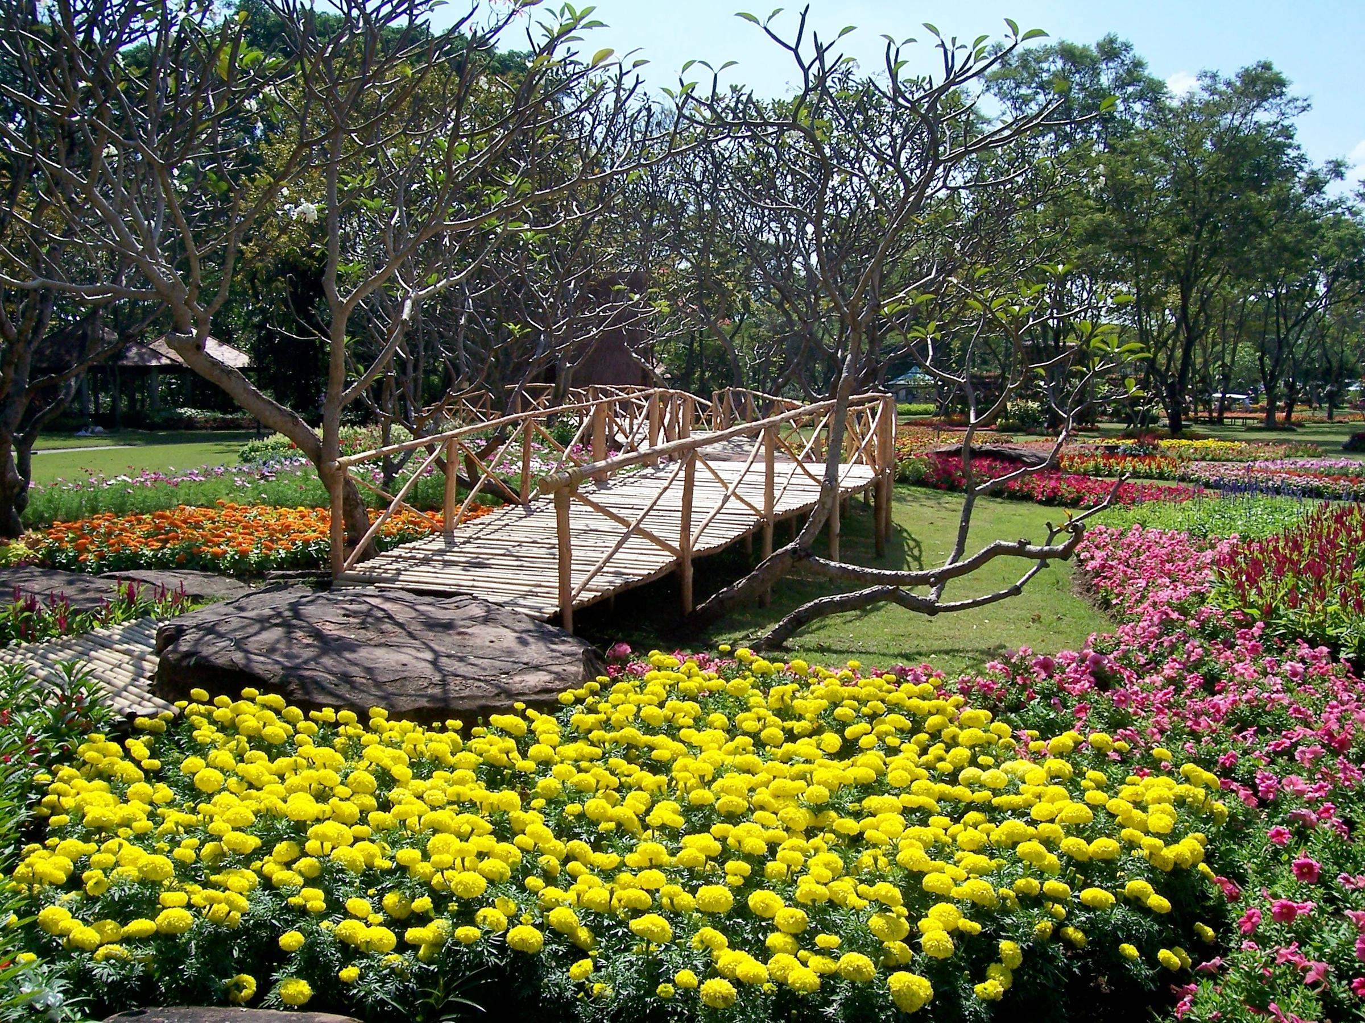
Notes:
King Rama IX Royal Park.-.

Slide 27
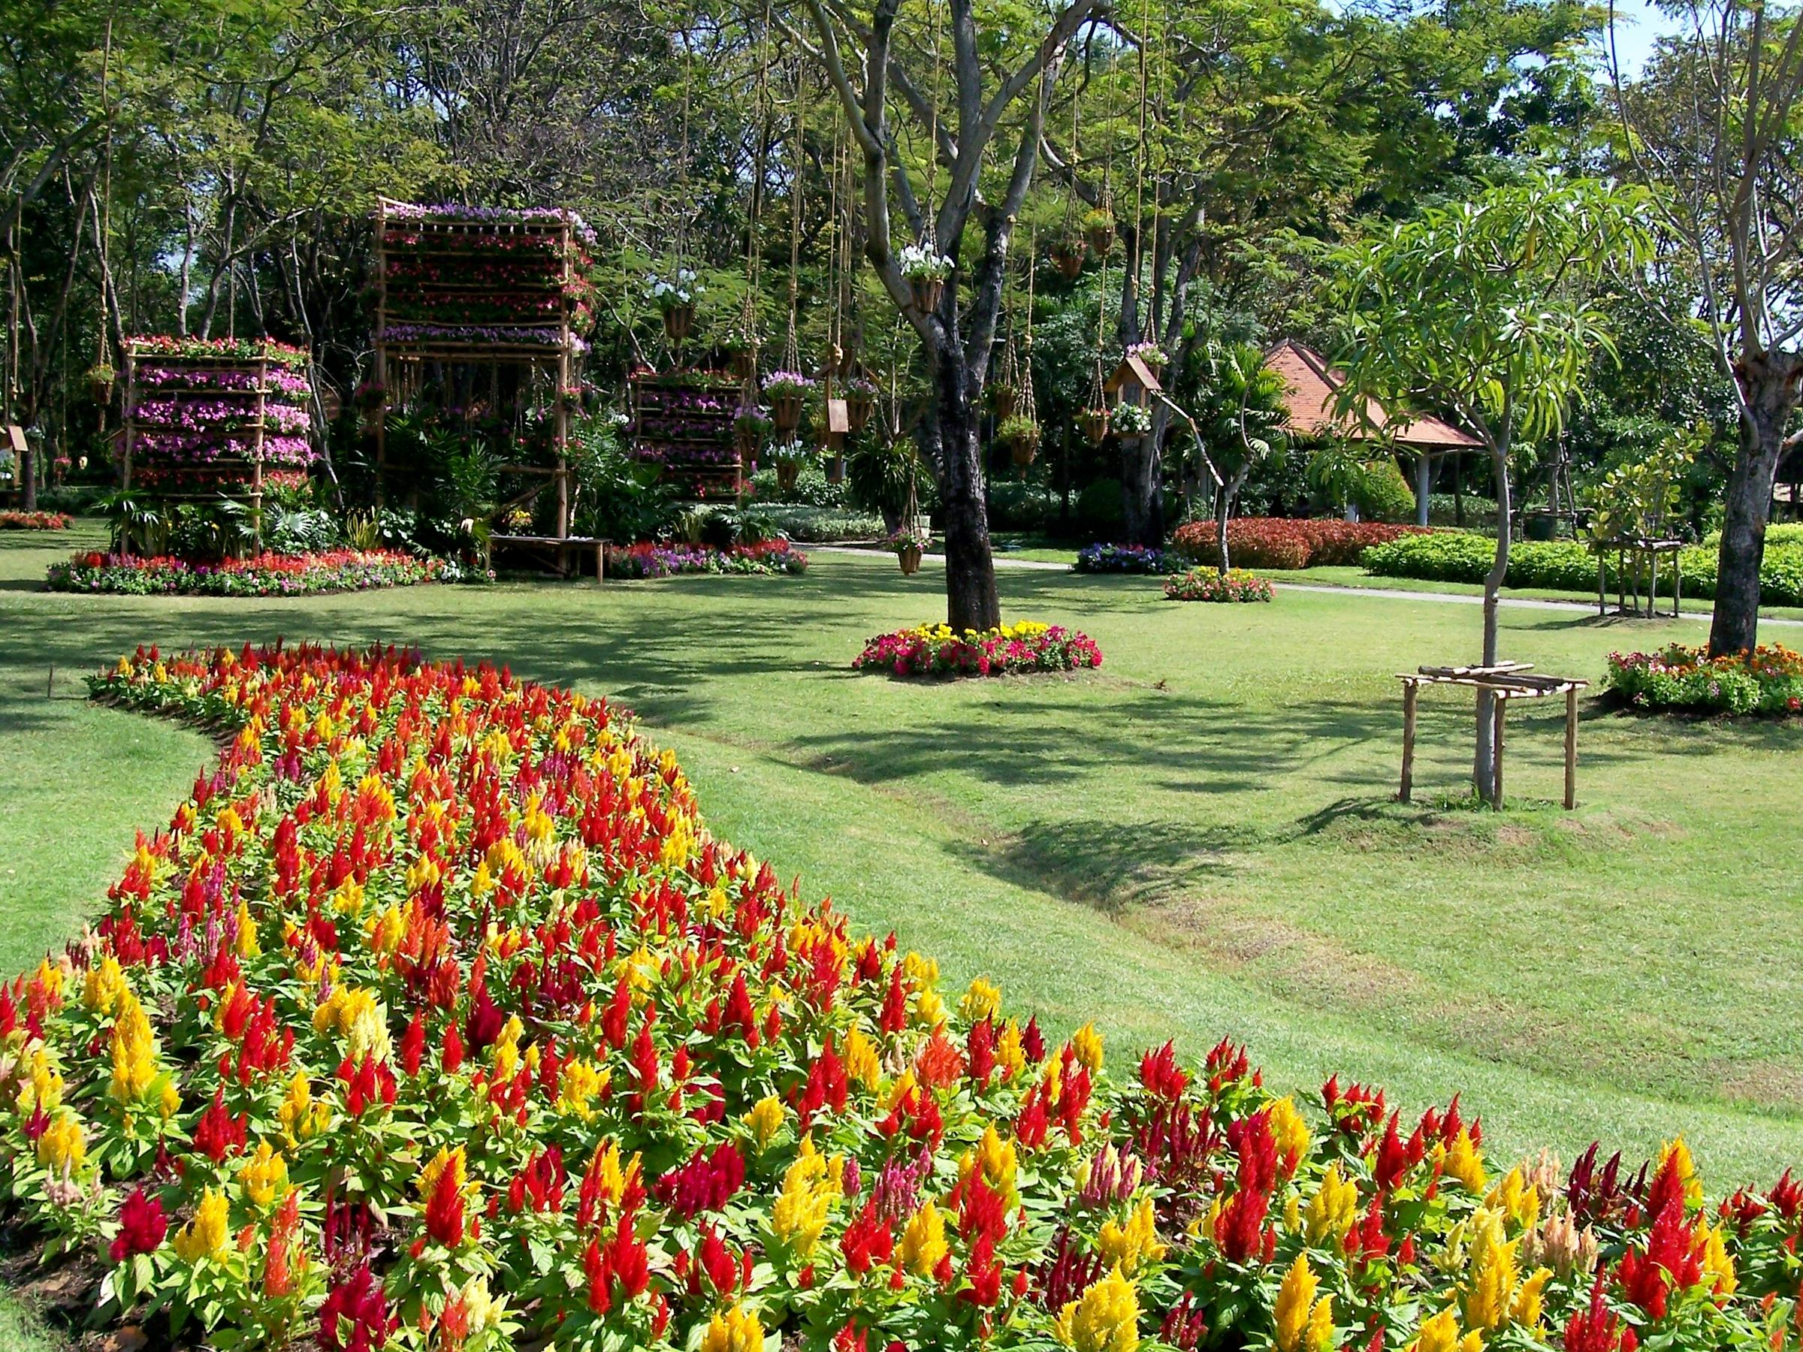
Notes:
King Rama IX Royal Park.-.

Slide 28
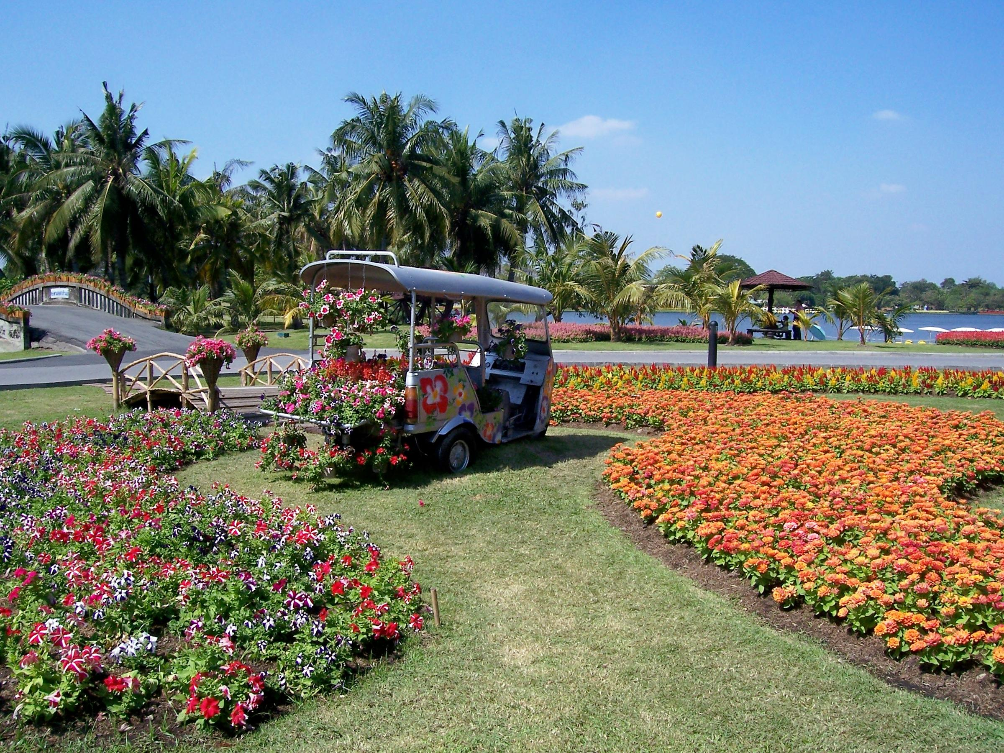
Notes:
King Rama IX Royal Park.-.

Slide 29
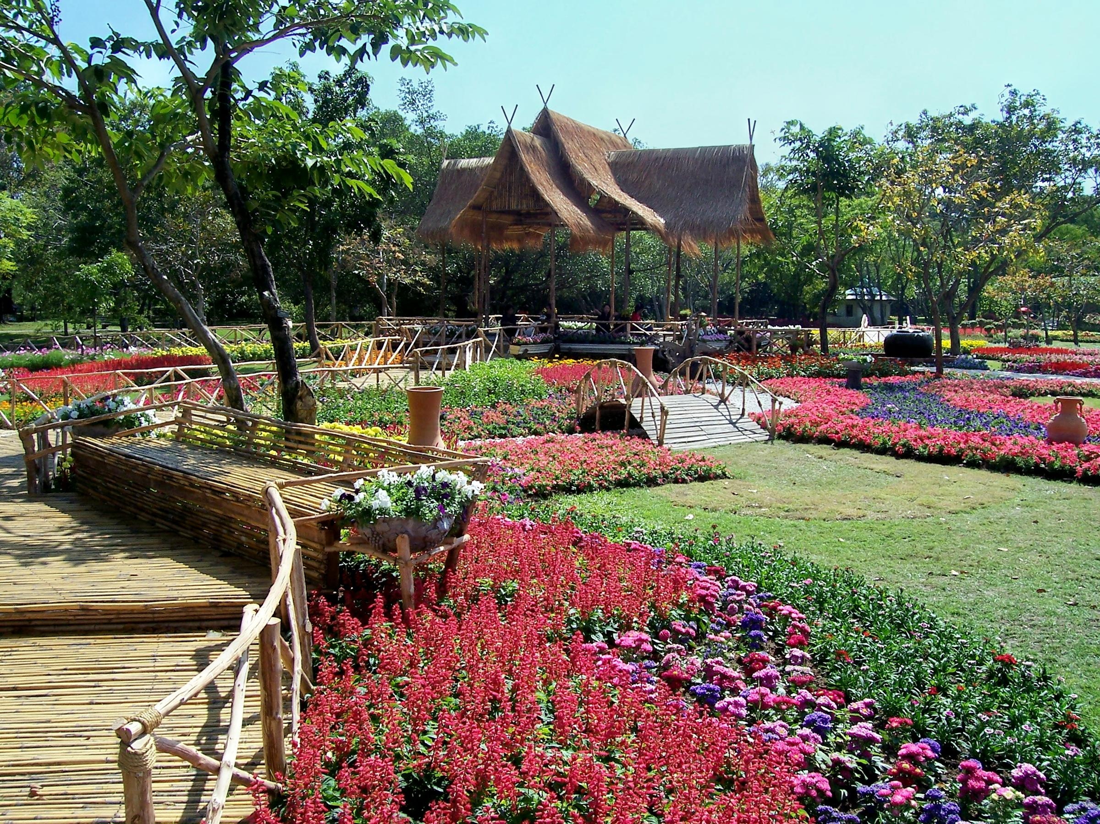
Notes:
King Rama IX Royal Park.-.

Slide 30
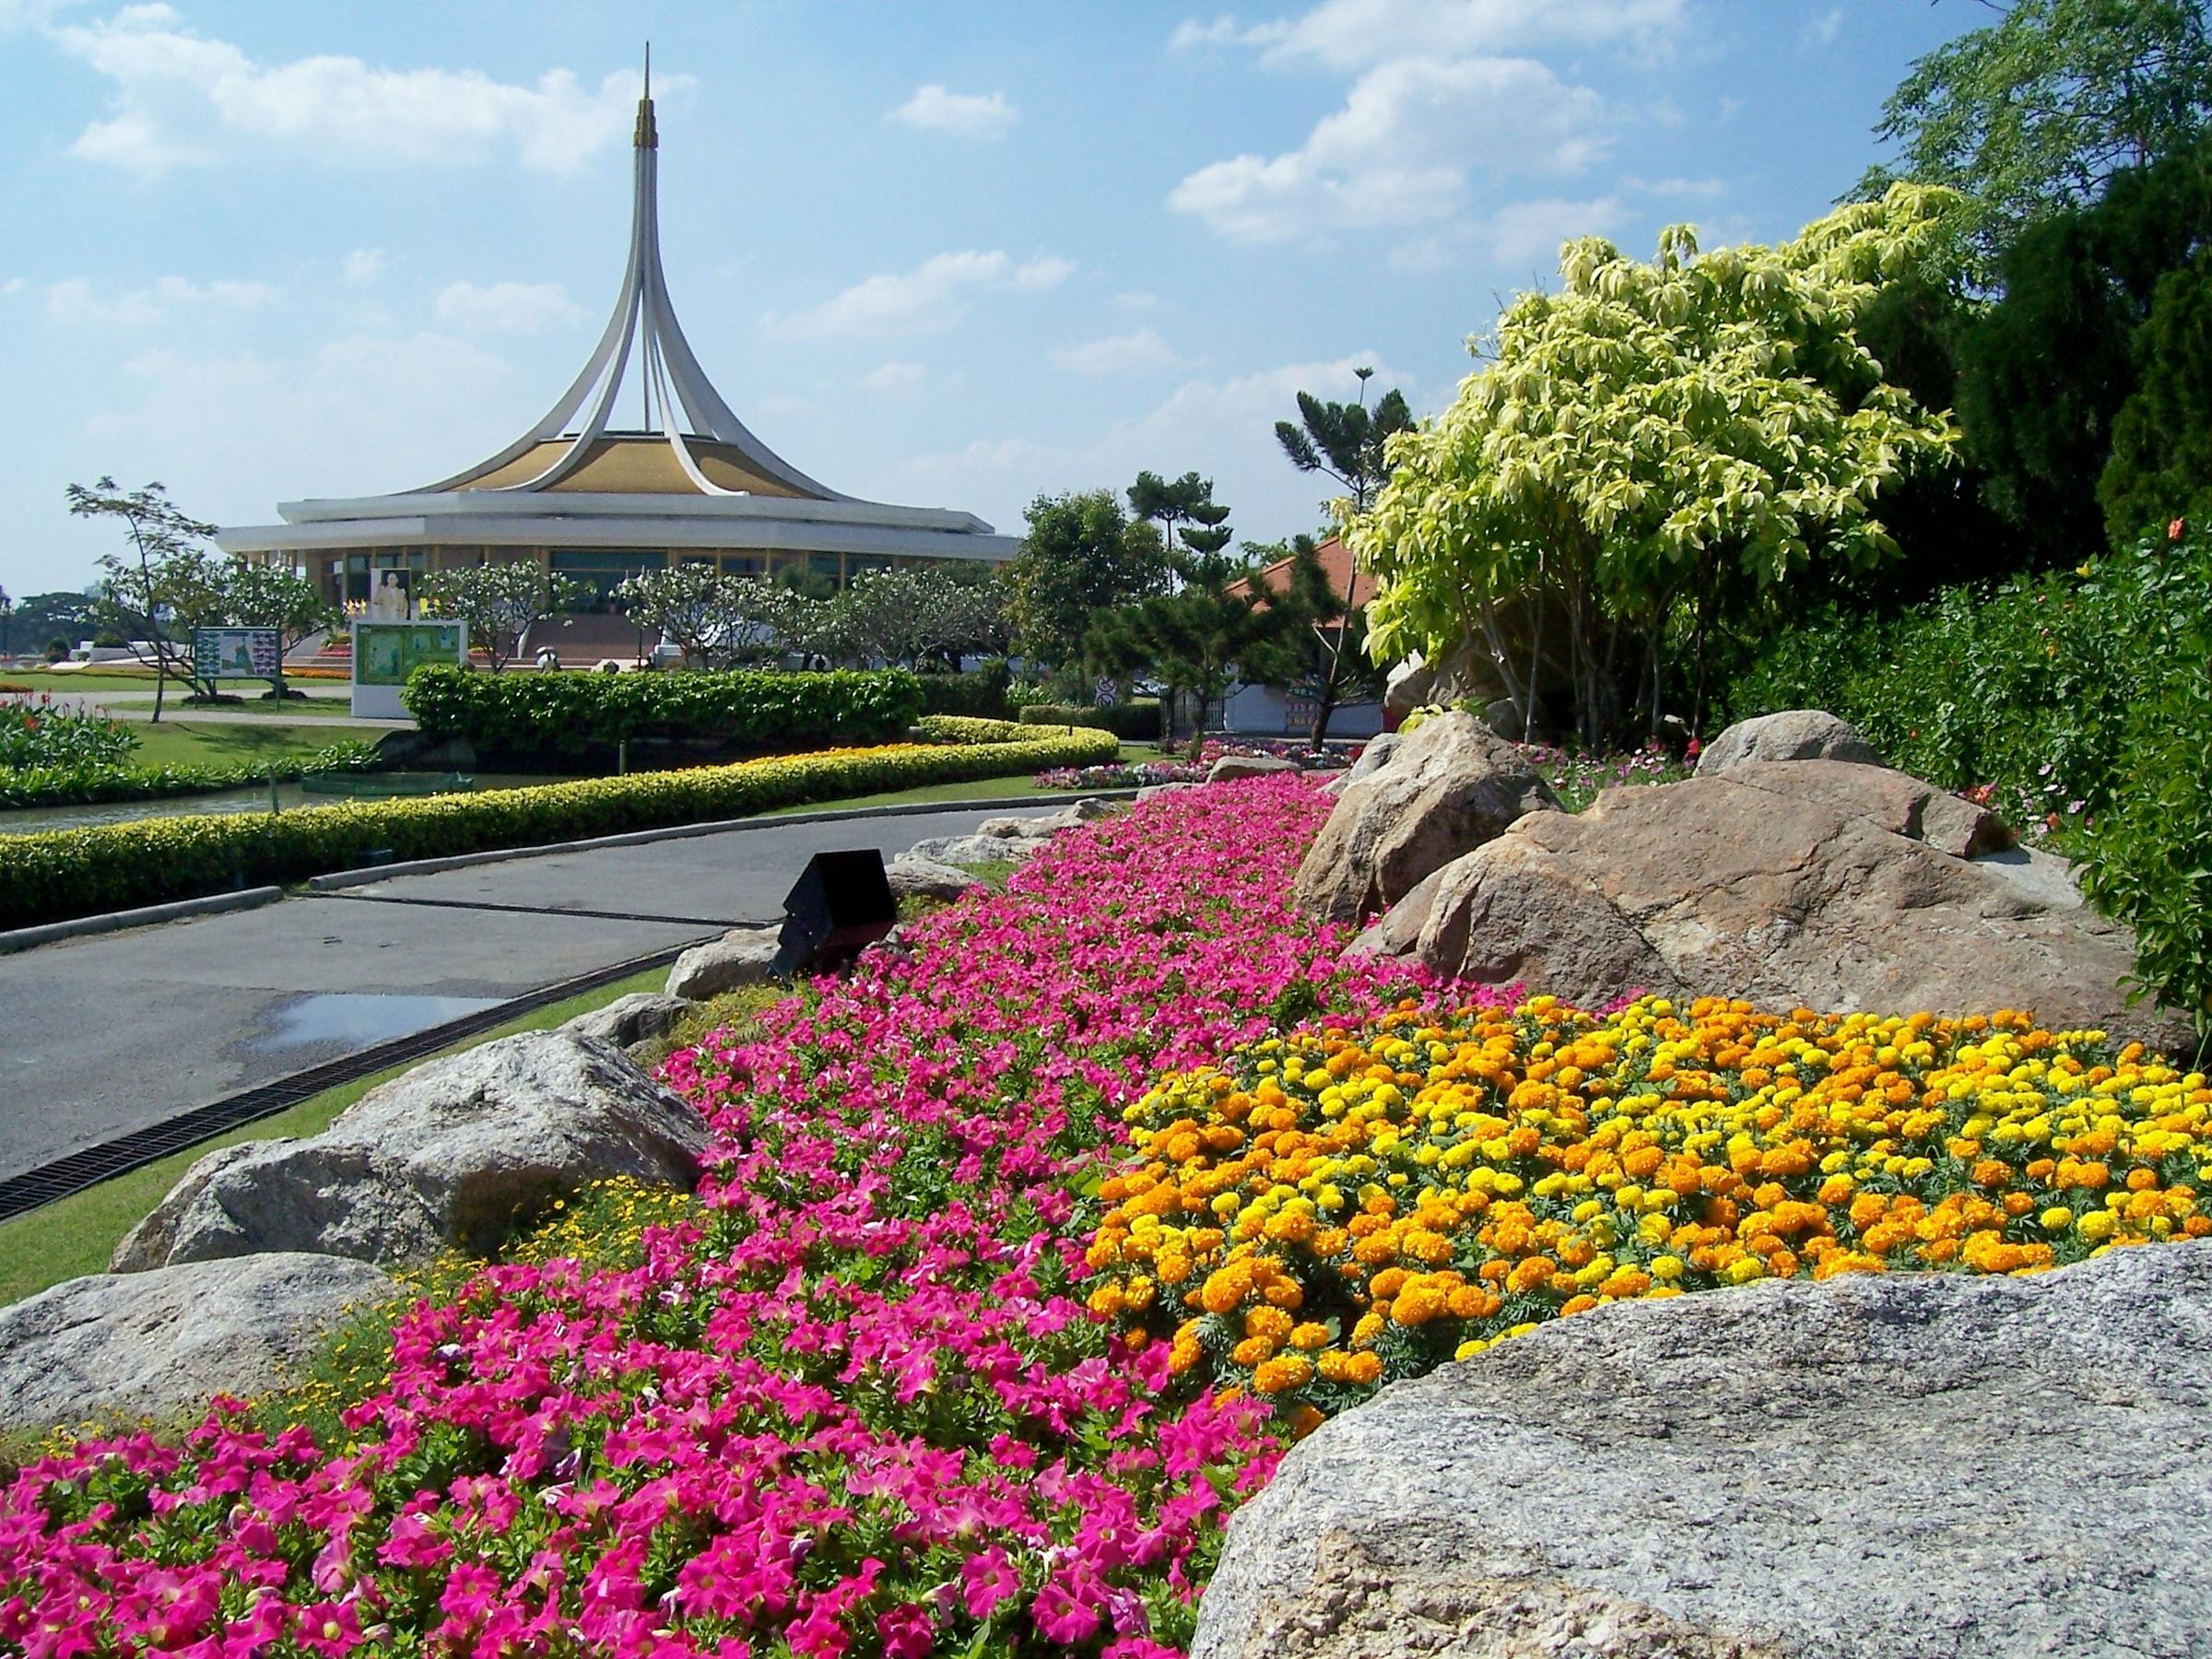
Notes:
King Rama IX Royal Park.-.

Slide 31
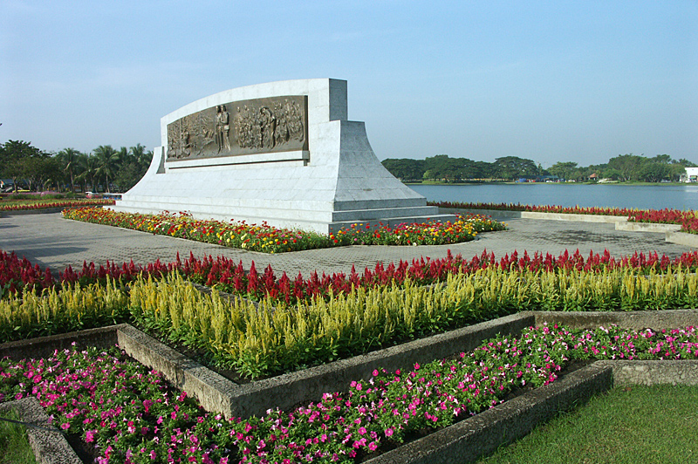
Notes:
King Rama IX Royal Park.-.

Slide 32
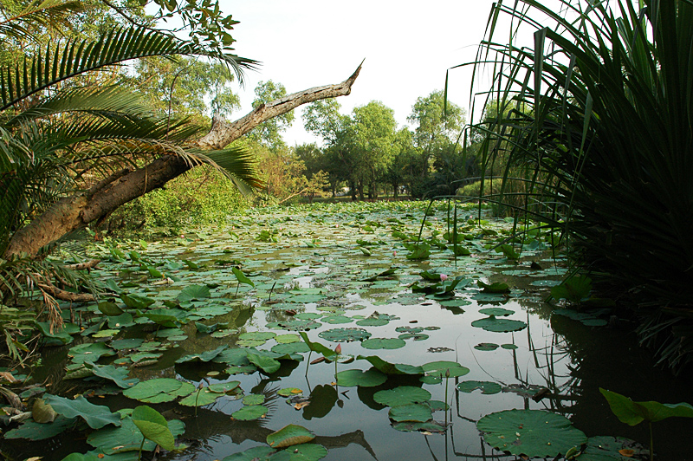
Notes:
King Rama IX Royal Park.-.

Slide 33
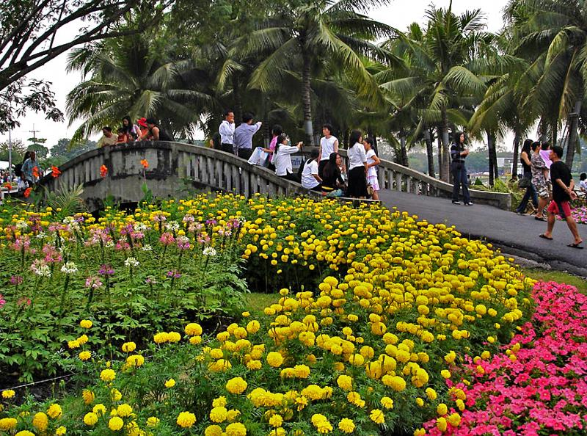

Slide 34
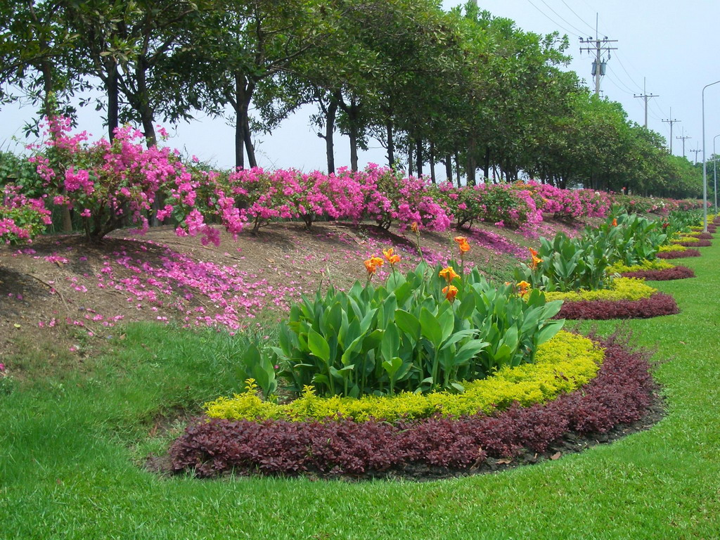
Notes:
King Rama IX Royal Park.-.

Slide 35
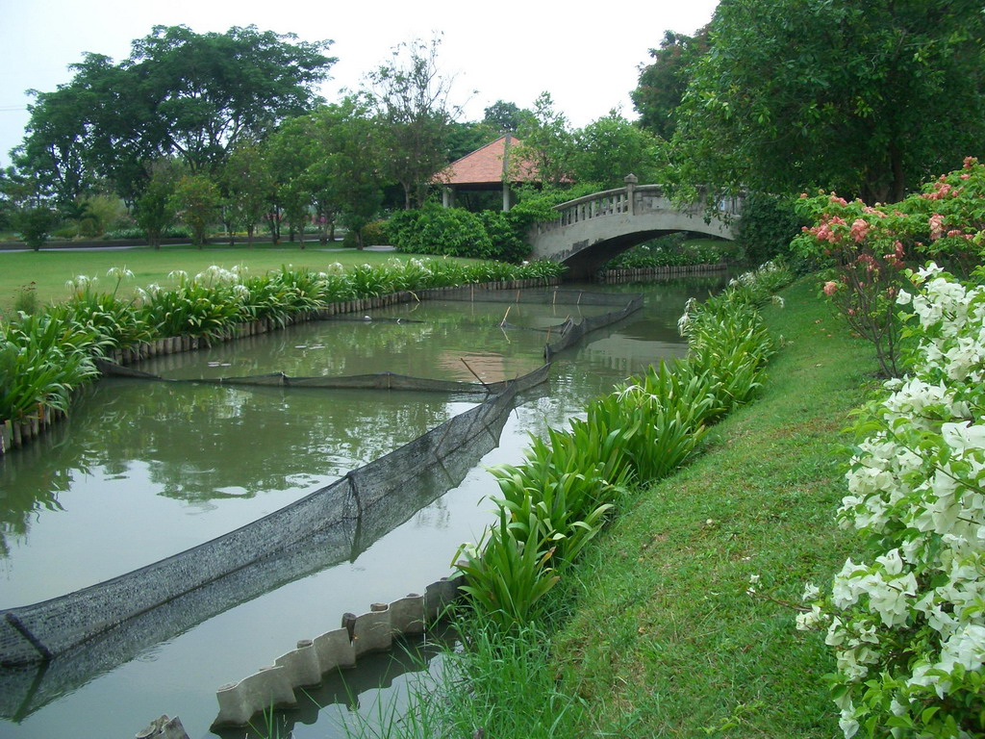
Notes:
King Rama IX Royal Park.-.

Slide 36
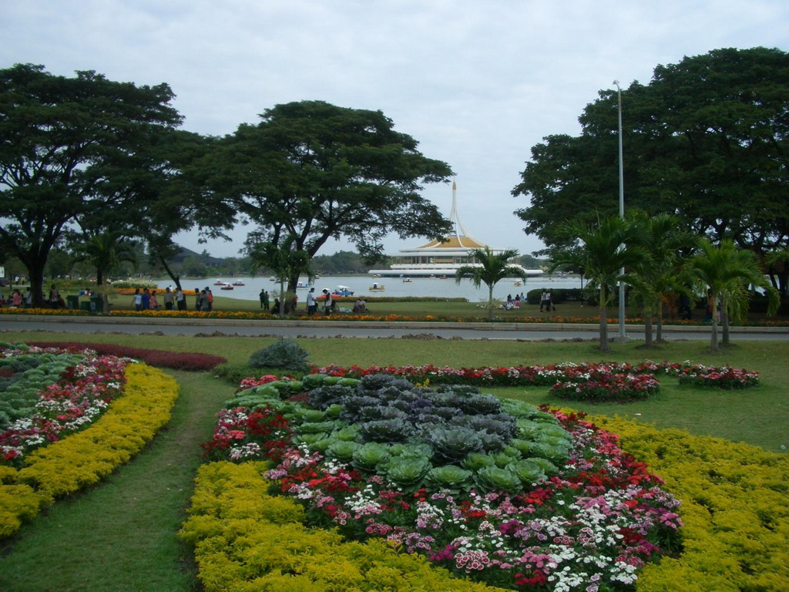
Notes:
King Rama IX Royal Park.-.

Slide 37
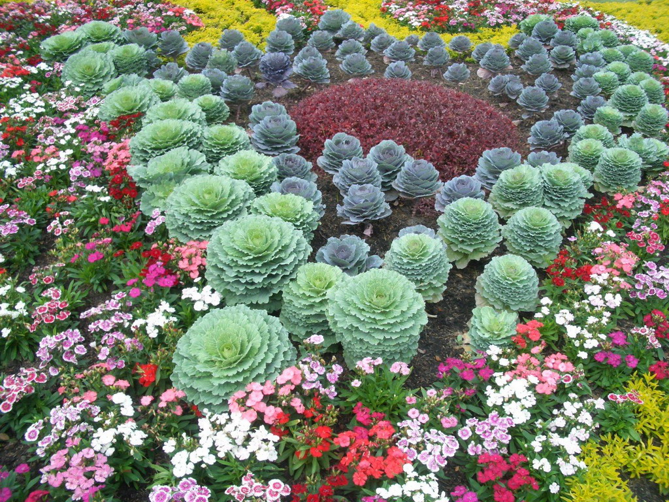
Notes:
King Rama IX Royal Park.-.

Slide 38
Phra Sumen in Santichaiprakan Park, Bangkok, Thailand.
Situado en el extremo norte de la isla de Rattanakosin justo al lado del río Chao Phraya, este parque es una joya verde precioso, íntimo. Aunque de tamaño modesto, el parque ha sufrido durante muchos corazones con su ubicación - uno puede pasar y admirar la vista del río durante horas. Puestas de sol, barcazas flotantes por brillantes u ondas en el agua, todas las experiencias escénicas solamente se han mejorado aún más por los parques muchas características majestuosas - la gran sala Santichaiprakarn trono, los árboles Lamphu antiguos, o el histórico Sumen Fort Phra.

Slide 39
Phra Sumen Fort, en particular, es un espectáculo para la vista. Presente desde 1782 en la época de la fundación de Bangkok, la fortaleza duradera es uno de los dos últimos fuertes originales restantes que fueron construidos para proteger la ciudad de las invasiones. Lleva el nombre de Monte Meru en hindú, Jain, y la cosmología budista. El ladrillo y estuco estructura blanca octogonal es de tres pisos de armas de alto y una vez alojados y municiones. Hoy en día, se puede observar cañones vistas a la zona de la fortaleza sigue haciendo su trabajo con vigilancia.
A 15 minutos a pie le llevará a la calle Khaosan o puede subirse a un barco en Phra Arthit muelle al lado del parque para ir a su próximo destino.

Slide 40
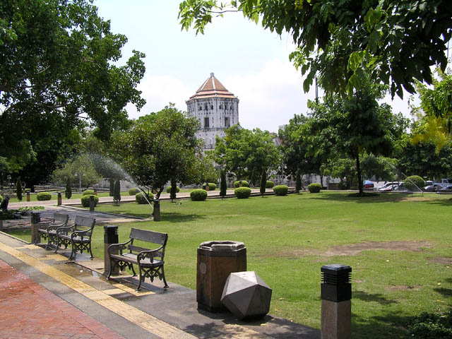
Notes:
Phra Sumen in Santichaiprakan Park, Bangkok, Thailand.

Slide 41
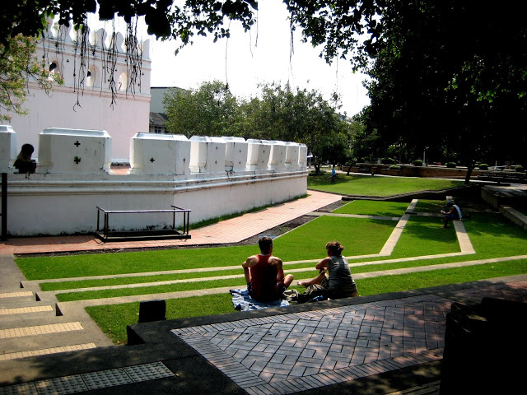
Notes:
Phra Sumen in Santichaiprakan Park, Bangkok, Thailand.

Slide 42
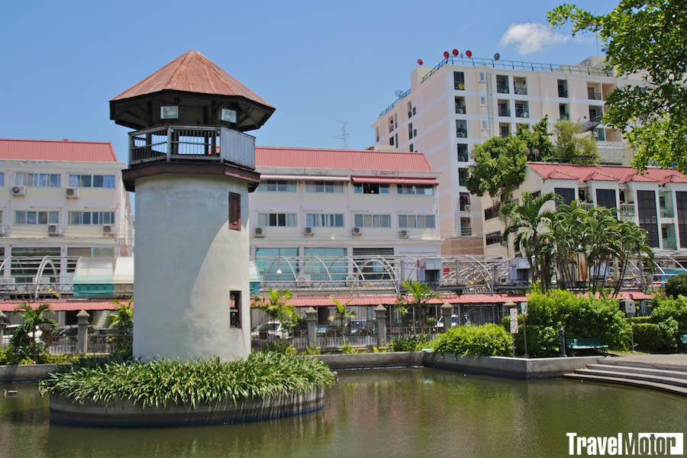
Notes:
El parque cuenta con algunas canchas de baloncesto, un parque infantil y una especie de "playa del músculo" para el levantamiento de pesas.
Romaneenart Park

Slide 43
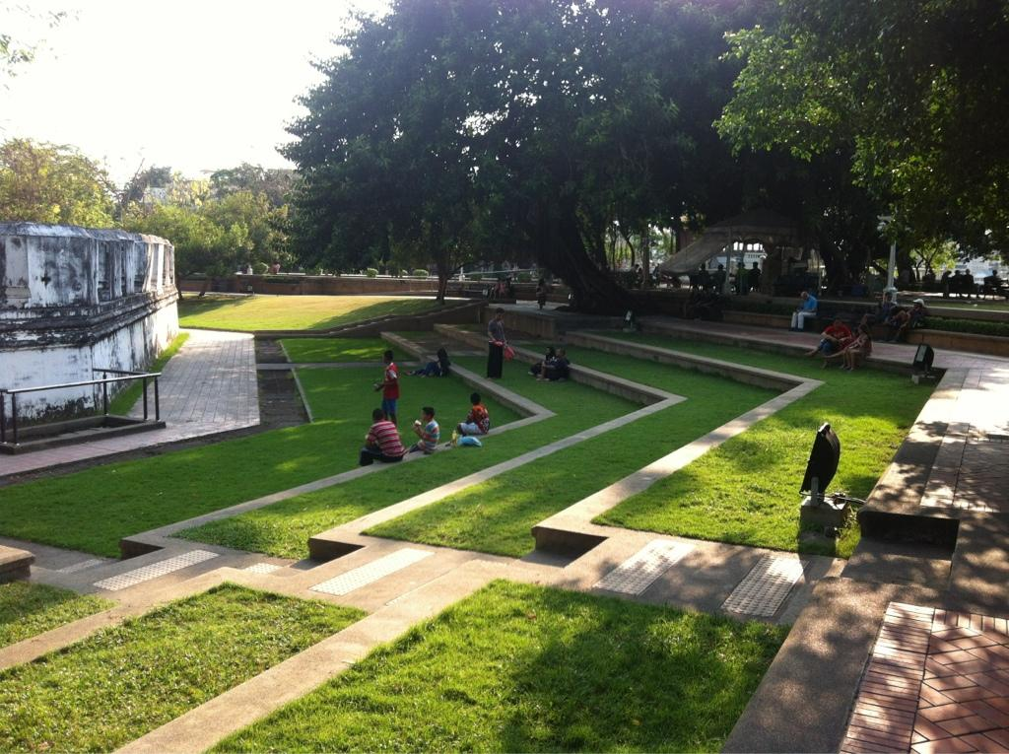
Notes:
Phra Sumen in Santichaiprakan Park, Bangkok, Thailand

Slide 44
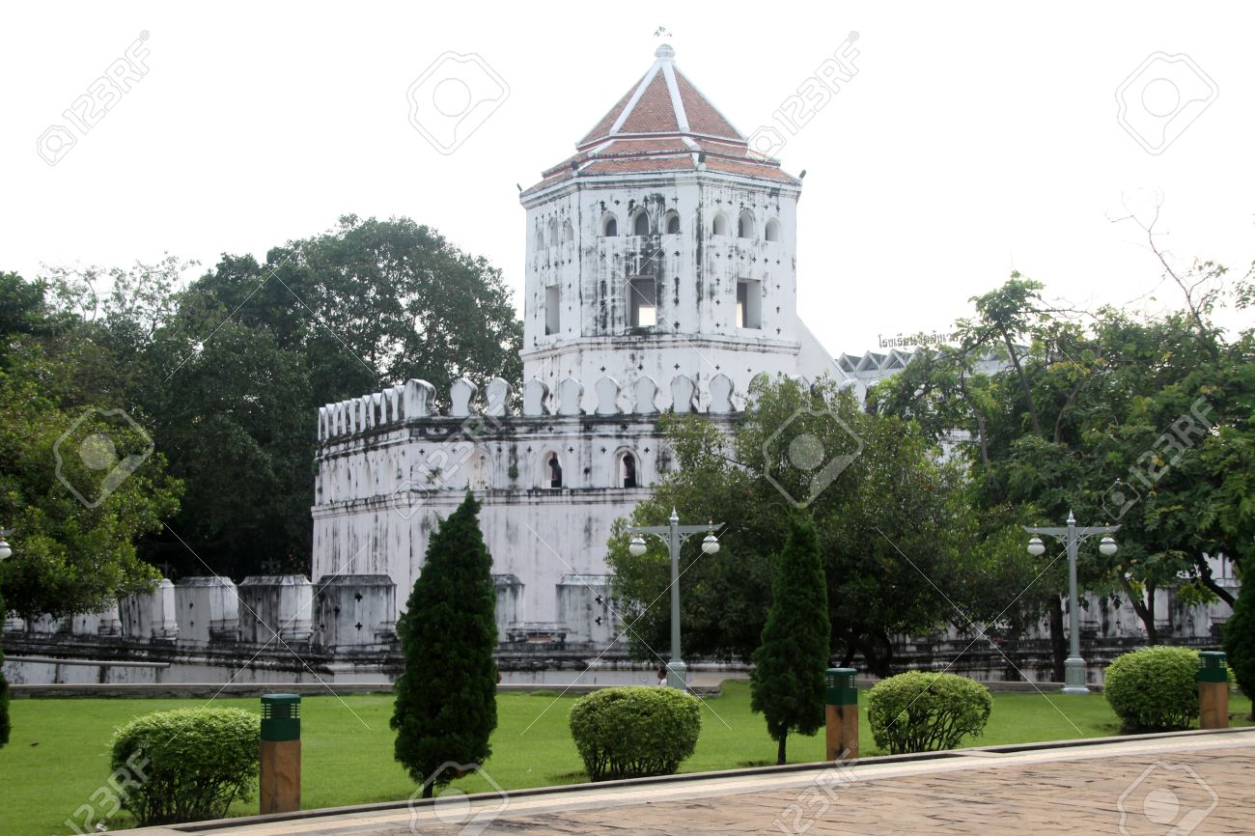
Notes:
Phra Sumen in Santichaiprakan Park, Bangkok, Thailand

Slide 45
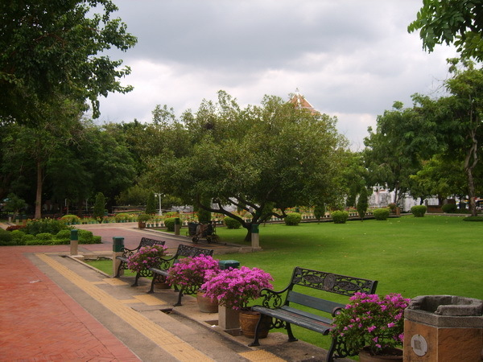
Notes:
Phra Sumen in Santichaiprakan Park, Bangkok, Thailand

Slide 46
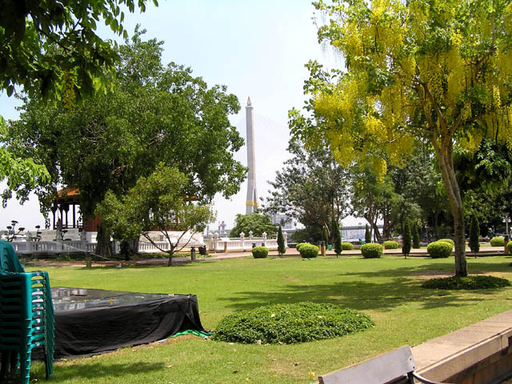
Notes:
Phra Sumen in Santichaiprakan Park, Bangkok, Thailand

Slide 47
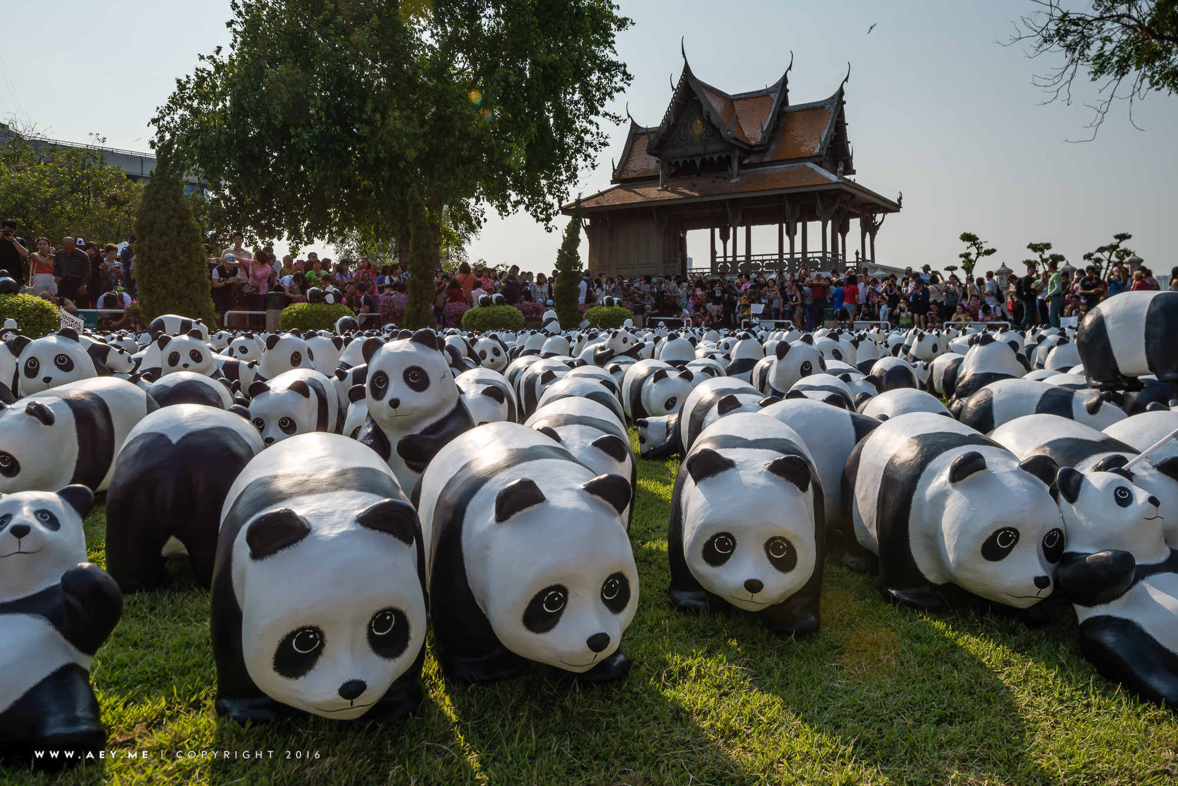
Notes:
Phra Sumen in Santichaiprakan Park, Bangkok, Thailand

Slide 48
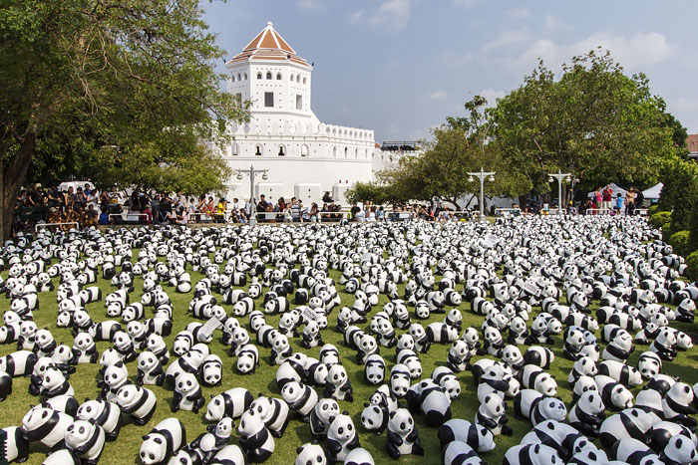
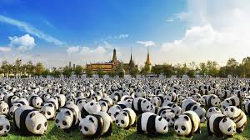
Notes:
Phra Sumen in Santichaiprakan Park, Bangkok, Thailand

Slide 49
Princess Mother Memorial Park.
La princesa Madre Memorial Park es un parque en Bangkok , Tailandia . Fue establecido en 1993, y se abrió el 21 de enero de 1997, por el rey Bhumibol Adulyadej , en memoria de su madre, Srinagarindra , la madre de la princesa.
El parque contiene jardines y una reproducción de la casa natal de la madre real, así como dos salas de exposiciones que muestran objetos de recuerdo de la princesa y la familia real y un pabellón con una estatua de la princesa.

Slide 50
También hay una tienda de recuerdos que vende artículos de fundaciones benéficas y organizaciones de bienestar social que solían estar bajo su patrocinio; los beneficios van a ayudar a los pobres y los desposeídos
El parque se encuentra dentro de Khlong San distrito, cerca de las orillas del Chao Phraya río, cerca del extremo sur de Phra Pok Puente Klao , en Soi somdet Chao Phraya 3, al lado de la Kuan Ou santuario

Slide 51
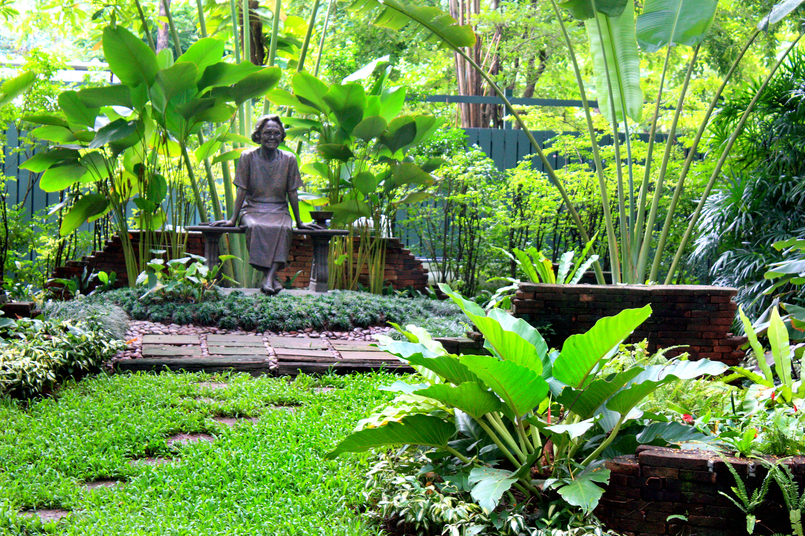
Notes:
Princess Mother Memorial Park.

Slide 52
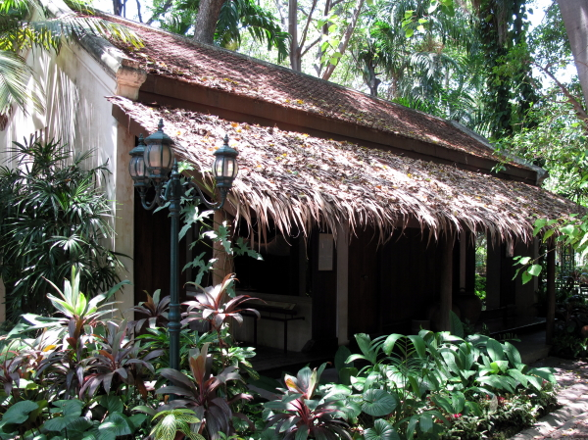
Notes:
Princess Mother Memorial Park

Slide 53
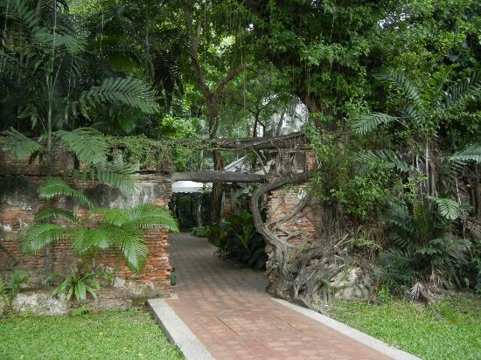
Notes:
Princess Mother Memorial Park

Slide 54
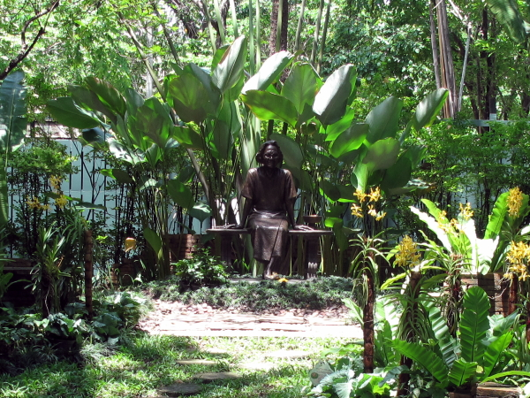
Notes:
Princess Mother Memorial Park

Slide 55
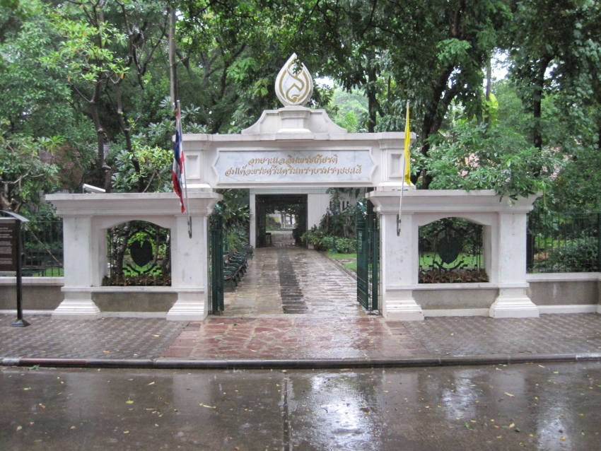
Notes:
Princess Mother Memorial Park

Slide 56

Notes:
Princess Mother Memorial Park

Slide 57

Notes:
Princess Mother Memorial Park

Slide 58

Notes:
Princess Mother Memorial Park

Slide 59

Notes:
Princess Mother Memorial Park

Slide 60
Railton Topiary Garden
Situado entre Latrobe y Sheffield, Railton se conoce como la ciudad de la Topiaria con más de 100 caracteres topiara imaginativos que se encuentran en su calle principal. Una guía a pie de los jardines ornamentales está disponible en las tiendas locales.
Railton comenzó su vida como una estación de ferrocarril sin embargo, la ciudad fue nombrada después de que la hija de una familia pionera, no la estación de ferrocarril pensada sino como pueblo.. La amplia calle principal de Railton muestra el espacio que los agricultores necesitan para convertir sus equipos de bueyes y plataformas de carga utilizados para transportar productos de la zona de la estación de tren.

Slide 61

Notes:
Railton Topiary Garden-Tailandia

Slide 62

Notes:
Railton Topiary Garden-Tailandia

Slide 63

Notes:
Railton Topiary Garden-Tailandia

Slide 64

Notes:
Railton Topiary Garden-Tailandia

Slide 65

Notes:
Railton Topiary Garden-Tailandia

Slide 66

Notes:
Railton Topiary Garden-Tailandia

Slide 67

Notes:
Railton Topiary Garden-Tailandia

Slide 68

Notes:
Railton Topiary Garden-Tailandia

Slide 69

Notes:
Railton Topiary Garden-Tailandia

Slide 70

Notes:
Railton Topiary Garden-Tailandia

Slide 71

Notes:
Railton Topiary Garden-Tailandia

Slide 72
Romaneenart Park Bangkok.
Cerca de la oscilación gigante y Wat Suthat , Romaneenart Park es el único parque no ceremonial en el centro de la ciudad.
El parque es inferior a cinco años de edad, y fue construida en el sitio de la cárcel de la ciudad vieja. Una de las paredes y algunas de las antiguas torres de vigilancia se han conservado y hecho parte del parque
. Un gran número de fuentes ayudan a mantener el parque fresco en medio de la gran ciudad.

Slide 73
El parque cuenta con algunas canchas de baloncesto, un parque infantil y una especie de "playa del músculo" para el levantamiento de pesas.
Romaneenart Park se encuentra en Siriphong Road, que se extiende desde Wat Suthat hasta Pahurat Mercado en la sección de Little India, Bangkok, junto a Chinatown .
Se puede llegar al parque en barco expreso al puente conmemorativo muelle , a continuación, subir por la carretera de Chakraphet .

Slide 74




Slide 75

Notes:
Romaneenart Park

Slide 76


Slide 77

Notes:
Romaneenart Park

Slide 78

Notes:
Romaneenart Park

Slide 79

Notes:
Romaneenart Park

Slide 80

Notes:
Romaneenart Park

Slide 81

Notes:
Romaneenart Park

Slide 82

Notes:
Romaneenart Park

Slide 83

Notes:
Romaneenart Park

Slide 84

Notes:
Romaneenart Park

Slide 85

Notes:
Romaneenart Park

Slide 86

Notes:
Romaneenart Park

Slide 87

Notes:
Romaneenart Park

Slide 88

Notes:
Romaneenart Park

Slide 89
Saranrom Park.-Bangkok.-
El palacio Saranrom es un palacio real en Bangkok , Tailandia.
El palacio Saranrom está situado en el distrito de Bangkok Phra Nakhon en Thanon Sanam Chai al este del Gran Palacio .
Directamente al sur es el "Suan Sararom" (Saranrom Jardín), ahora un parque público, está en la esquina noreste de Wat Ratchapradit .
Antes de que el palacio fue el jardín del palacio, que también se nombró Saranrom.
Notes:
Saranrom Park

Slide 90
El diseño del jardín se dejó a Henry Alabaster, un inglés que había llegado a Tailandia en 1870.
El pequeño templo Wat Ratchapradit en el noreste del jardín sirvió como un templo palacio.
El jardín fue rediseñado en 1893 por el rey Chulalongkorn modelado después de los jardines europeos..

Slide 91




Slide 92

Notes:
Saranrom Park

Slide 93

Notes:
Saranrom Park

Slide 94

Notes:
Saranrom Park

Slide 95

Notes:
Saranrom Park

Slide 96

Notes:
Saranrom Park

Slide 97



Notes:
Saranrom Park

Slide 98

Notes:
Saranrom Park

Slide 99
Notes:
Saranrom Park

Slide 100

Notes:
Saranrom Park

Slide 101

Notes:
Saranrom Park

Slide 102

Notes:
Saranrom Park

Slide 103

Notes:
Saranrom Park

Slide 104




Slide 105

Notes:
Saranrom Park

Slide 106

Notes:
Saranrom Park

Slide 107

Notes:
Saranrom Park

Slide 108

Notes:
Saranrom Park

Slide 109

Notes:
Saranrom Park

Slide 110

Notes:
Saranrom Park

